Slide 1
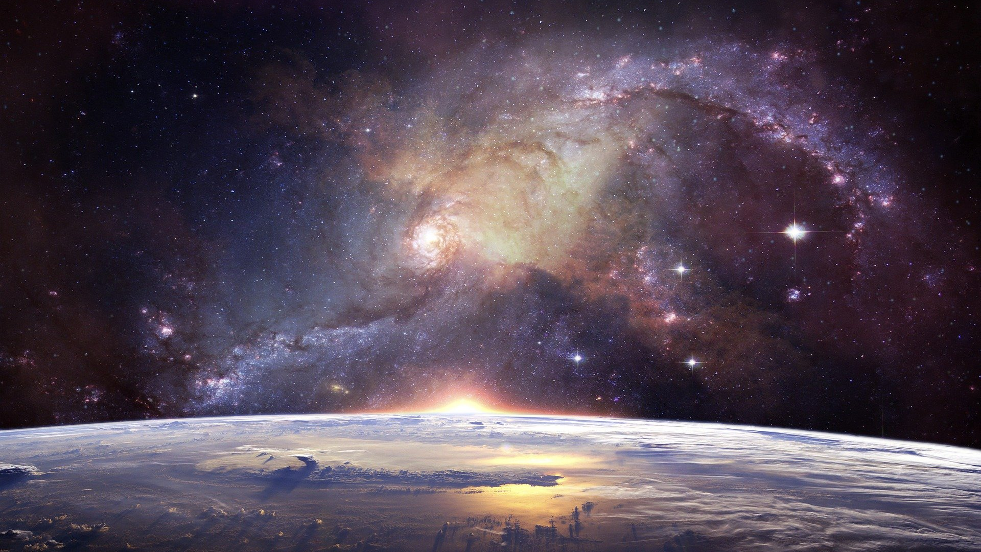
De Planeten: inoefenen!

Slide 2
De Planeten inoefenen!
Oplossingen: oefening 1
de Zon
De Maan
Mercurius
Venus
Mars
Jupiter
Saturnus
Uranus
Neptunus
Pluto
Cheiron

Slide 3
De Planeten inoefenen!
Oplossingen: oefening 2
4. Zon
1. Maan
8. Mercurius
2. Venus
10. Mars
6. Jupiter
9. Saturnus
7. Uranus
5. Neptunus
3. Pluto
11. Cheiron

